Slide 1
الأوراق التجارية
أنواع الأوراق التجارية

Slide 2
الكمـبـيالـة ( السفتجة , سند سحب , سند حوالة , البوليصة )
الكمبيالة هي عبارة عن ورقة تجارية ثلاثية الأطراف ، وتشمل أمرا صادرا من شخص يسمى الساحب إلى شخص يسمى المسحوب ، والذي عليه ان يقوم بدفع أجر لشخص ثالث يستفيد مبلغ من المال عند الاطلاع أو موعد محدد لإذن شخص ثالث يسمى حامله أو المستفيد ، وتحدد كل دولة بيانات الكمبيالة ، فيجب أن تحتوي على كلمة “كمبيالة” ، في الصك ، اسم من يلزمه الوفاء المسحوب عليه ، موعد الاستحقاق ، مكان الوفاء ، اسم الواجب الوفاء له ، تاريخ ومكان اصدار الكمبيالة وتوقيع من قام بأنشائها .
وإنشاء الكمبيالة يتطلب توافر شرطين : شورط موضوعية و شروط شكلية .
أولاً : الشروط الموضوعية :-
1- وجود الرضا و يستلزم منها
أ- سلامة الإرادة
ب- تكون الإرادة مؤهلة لإحداث هذا التصرف , ان يكون الاطراف كامل الاهلية و يكون بالغ من العمر ثماني عشر سنة و خالية من عوارض الاهلية . و الكمبيالة عمل تجاري شكلي .

Slide 3
الشروط الموضوعية
ثانياً المحل :
محل الكمبيالة يجب أن يكون دائماً مبلغ من النقود، فإذا وردت الكمبيالة على شيء آخر غير النقود فإنها تخرج من عداد الأوراق التجارية التي ينطبق عليها قانون الصرف وطالما أن محل الكمبيالة مبلغاً من النقود فإنه دائماً يكون مشروعاً وموجوداً ويمكن تنفيذه.
ثالثاً السبب :
أما السبب فهو سبب التزام الساحب في الكمبيالة وسبب تحريره لها، ووفقاً للقواعد العامة يجب أن يكون هذا السبب مشروعاً وموجوداً وإذا كان سبب الالتزام غير موجود أو غير مشروع – أي مخالف للنظام العام والآداب – كان الالتزام باطلاً، غير أن هذا البطلان ينحصر في العلاقة بين المحرر والمستفيد المباشر.

Slide 4
الشروط الشكلية
1) إدراج تسمية "كمبيالة" في متن السند ذاته وباللغة المستعملة للتحرير 2) الأمر بدفع مبلغ معين من النقود أي لا يكون معلقا على شرط واقف او فاسخ 3) تحديد المبلغ بدقة بالأحرف و الأرقام وفي حالة اختلافهما يعتد بالمبلغ المكتوب بالأحرف وذكر العملة. 4) اسم المسحوب عليه وهو الشخص الذي يصدر إليه أمر الساحب بسداد قيمة الكمبيالة . 5) تاريخ الاستحقاق ويقصد به التاريخ الذي يلزم فيه حامل الكمبيالة بتقديمها إلى المسحوب عليه من اجل الوفاء بقيمته ويتحدد تاريخ الاستحقاق باليوم والشهر والسنة.
6) مكان الوفاء: يجب أن تشتمل الكمبيالة على مكان الاستحقاق اي المكان الذي يجب أن يجري فيه الدفع. ولأن الكمبيالة، ورقة قابلة للتداول، بوسائل التظهير والمناولة، فإنه لا يُعرف من سيكون الحامل الأخير لها لذا، فإن تحديد محل الوفاء، سيمكن حامل الكمبيالة الأخير من الاهتداء إليه.
7) اسم المستفيد أي اسم الشخص المستحق للمبلغ المضمن في الكمبيالة
8) تاريخ ومكان إنشاء الكمبيالة يجب أن تتضمن الكمبيالة تاريخ إنشائها. ويفيد تحديد تاريخ الإنشاء في معرفة أهلية الساحب، وقت إنشاء الكمبيالة؛ إضافة إلى أنه قد يفيد في تحديد تاريخ الاستحقاق، كما ان ذكر مكان الإنشاء يفيد في حل مسالة تنازع القوانين بمعرفة القانون الواجب التطبيق الذي هو قانون بلد السحب
9) اسم وتوقيع الساحب يعتبر من بين الشروط الشكلية الجوهرية التي تتضمنها الكمبيالة والتوقيع هو الذي يعبر عن الرضا بسحب الكمبيالة. ويشترط ان يبكون التوقيع في أسفل الكمبيالة.

Slide 5
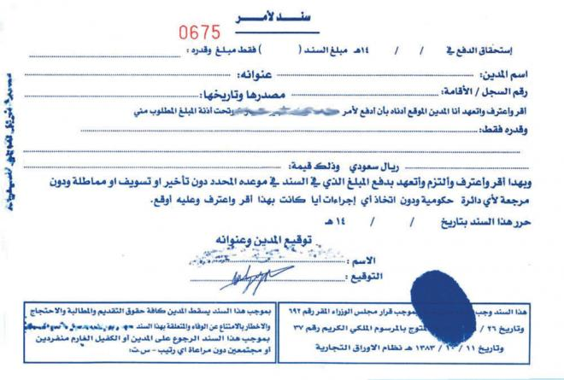
السند لأمر
السند لأمر هو صك محرر وفق شكل معين حدده القانون يتعهد بمقتضاها شخص يسمى المحرر بدفع مبلغ من النقود في تاريخ معين وفي مكان محدد لإذن أو لأمر شخص يسمى المستفيد.

Slide 6
١- الشروط الموضوعية :
يشترط لإنشاء السند لأمر نفس الشروط الموضوعية اللازم توافرها في إنشاء الكمبيالة لذلك نحيل في هذا الخصوص إلى تلك الأحكام.
٢- الشروط الشكلية :
يجب أن يتضمن السند لأمر بيانات إلزامية حددها المشرع، حيث تنص المادة ٤٦٨ من قانون التجارة على أن "يشتمل السند لأمر على البيانات الآتية :
أ – شرط الأمر أو عبارة سند لأمر أو أي عبارة أخرى تفيد هذا المعنى مكتوبة على متن السند باللغة التي كتب بها.
ب- تعهد غير معلق على شرط بوفاء مبلغ معين من النقود.
ج- تاريخ الاستحقاق.
د- اسم من يجب الوفاء له أو لأمره( المستفيد)
و- تاريخ ومكان إنشاء السند.
ز- توقيع من أنشأ السند (المحرر)

Slide 7
الشيك
يعتبر الشيك مستنداً يتضمن أمر كتابي صادر من صاحب الحساب (الساحب ) إلى المسحوب عليه (البنك) بدفع مبلغ معين إلى شخص ما، ومن ثم فإن للشيك ثلاث أطرف:
أطراف الشيك
- الساحب: وهو صاحب الحساب الذي يعطي أمراً للبنك بدفع مبلغ محدد ويوقع على الشيك. - المسحوب عليه: وهو البتك الذي يقوم بدفع مبلغ الشيك من الحساب الجاري لديه - المستفيد: وهو الشخص الذي حرر لمصلحته الشيك
البيانات الإلزامية للشيك
1- كلمة شيك مكتوبة في متن الصك باللغة التي كتب بها
2-أمر غير معلق على شرط بوفاء مبلغ معين
3- اسم من يلزمه الوفاء (المسحوب عليه)
4- مكان الوفاء
5- تاريخ انشاء الشيك و مكانه
6- توقيع من أنشأ الشيك (الساحب)

